Slide 1
DER MODELO CONCEITUAL
Categoria
1
Produto
N
1
Empresa
N

Slide 2
Categoria
 | CAMPO | TIPO | RESTRIÇÃO | OBS
01 | CATEGORIAID | INT | PK | Numeração automática
02 | Nome | Texto(100) |  | Não aceita nulo
03 | CategoriaDescricao | TEXTO(100) |  | NÃO ACEITA NULO
04 | CATEGORIAFOTO | TEXTO(999) |  | ACEITA NULO

Slide 3
EMPRESA
 | CAMPO | TIPO | RESTRIÇÃO | OBS
01 | EMPRESAID | INT | PK | Numeração automática
02 | TELEFONE | Texto(11) |  | aceita nulo
03 | NOME | TEXTO(100) |  | aceita nulo
04 | SENHA | TEXTO(100) |  | aceita nulo

Slide 4
Produto
 | CAMPO | TIPO | RESTRIÇÃO | OBS
01 | PROID | INT | PK | Numeração automática
02 | NOME | TEXTO(250) |  | Não aceita nulo
03 | DESCRICAO | TEXTO(250) |  | Não aceita nulo
04 | NUTRICAO | TEXTO(500) |  | Aceita nulo
05 | PRECO | DOUBLE |  | Não aceita nulo
06 | CategoriaID | INT | FK | Aceita nulo
07 | EmpresaID | INT | FK | Aceita nulo

Slide 5
Requisitos Funcionais

Slide 6
Jornada do Cliente – Usuário (Cardápio)
Resumo do Pedido
RN07
Abriu o Cardápio
Seleciona Categoria
Escolhe Produtos
Informações do Cliente
Escolhe forma de Pagamento
inicio
Fim
RN01
RN02
RN06
RN09
Voltar
Finalizar Pedido
RN03
RN11
Escolhe Quantidade
RN04
Adiciona ao Carrinho
RN05

Slide 7
Regras de negócio
Campo | Atividade | Regra de negócio
RN n.1 | Categoria | Categorizar produtos para facilitar a navegação do cliente dentro do cardápio.
RN n.2 | Produtos | Listagem dos Produtos da categoria selecionada.
RN n.3 | Botão “voltar” | Volta a pagina anterior.
RN n.4 | Caixa de seleção “quantidade” | Quantidade de pedidos a serem adicionados no carrinho, sendo no máximo cinco por vez.
RN n.5 | Botão “adicionar Pedido” | Adiciona pedido selecionado ao carrinho.
RN n.6 | Informações do cliente | Feita para o cliente informar seu endereço, nome e número de telefone.
RN n.7 | Resumo do pedido | Mostra os produtos selecionados , a quantidade, o preço de cada pedido, e o preço total da compra, a seleção da forma de pagamento do pedido e a caixa de observação.
RN n.8 | Botão “X” | Botão feito para o cliente excluir um o produto indesejado do carrinho de compras.
RN n.9 | Forma de pagamento | Caixa de seleção com as informações de pagamento de cada estabelecimento.
RN n.10 | Botão “adicionar item” | Adiciona um novo produto escolhido pelo cliente
RN n.11 | Botão “Finalizar pedido” | Finaliza o pedido.

Slide 8
Regras de negócio
Campo | Atividade | Regra de negócio
RN n.12 | Tela de “Cadastro“ | Tela designada para a empresa cadastrar seus dados no sistema
RN n.13 | Tela de “Login” | Tela feita para a empresa efetuar login no sistema
RN n.14 | Tela de “Gerenciamento de Produtos” | Tela designada para a empresa Gerenciar seus produtos

Slide 9
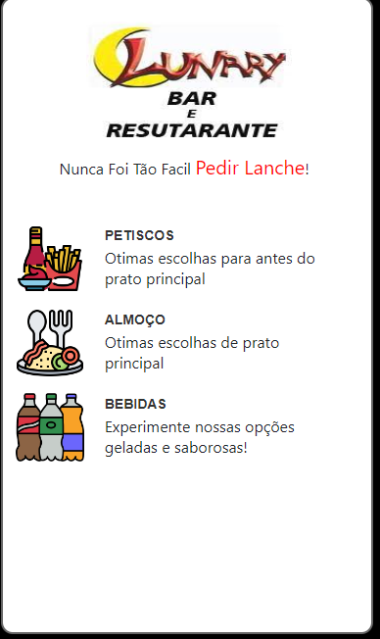
RN n.1 Categorias
Ao entrar no cardápio da empresa é exibido as categorias que existe produtos vinculados.
Categoria

Slide 10
RN n.1 Caso de teste: Categorias
Identificação:
Nome: Teste de Visualizar Categorias
ID: RN n.1
Data de criação: 10/05/2023 15:20 PM.
Autor: Pedro Marcelo
Descrição: caso de teste para visualizar as categorias
Pré-requisitos:
1.Acesso ao cardápio da empresa selecionada
Etapas de teste:
1.acesse a tela principal do cardápio
Resultado Esperado:
O cliente deve ser redirecionado para tela inicial do cardápio e visualizar as categorias disponíveis.
Critérios de sucesso:
O cliente deve ser capaz de visualizar as categorias colocadas pela empresa no cardápio.
Notas de teste:
Durante a execução do teste, nenhum comportamento anormal ou inesperado foi detectado.
Teste realizado em 10/05/23 as 15:32 PM

Slide 11
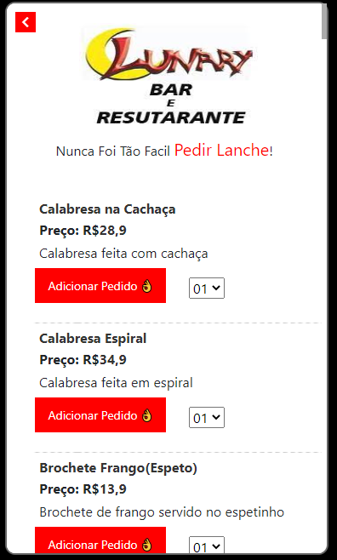
RN n.2 Produtos
Tela apresentada após a seleção da categoria pelo cliente, apresenta os produtos da categoria selecionada.
Produto

Slide 12
RN n.2 Caso de teste: Produtos
Identificação:
Nome: Teste de visualizar Produtos
ID: RN n.2
Data de criação: 10/05/2023 15:42 PM.
Autor: Pedro Marcelo
Descrição: caso de teste para visualização de Produtos
Pré-requisitos:
1.Acesso ao cardápio da empresa selecionada
2.Ter selecionado a categoria desejada na tela anterior
Etapas de teste:
1.acesse a tela principal do cardápio
2.Selecione a categoria desejada.
3.Visualize os Produtos
Resultado Esperado:
O cliente deve ser redirecionado para tela de produtos correspondente a categoria que ele selecionou anteriormente
Critérios de sucesso:
O cliente deve ser capaz de visualizar os produtos da respectiva categoria selecionada pelo mesmo
Notas de teste:
Durante a execução do teste, nenhum comportamento anormal ou inesperado foi detectado.
Teste realizado em 10/05/23 as 15:50 PM

Slide 13
RN n.3 Botão “Voltar”
Botão permite o cliente voltar para tela inicial, onde se encontram as categorias.

Slide 14
RN n.4 Botão “Seleção de Quantidade”
O cliente deve ser capaz de selecionar a quantidade de 1 a 5, do produto que ele deseja pedir.

Slide 15
RN n.5 Botão “Adicionar Pedido”
O cliente deve ser capaz de adicionar o produto desejado ao carrinho do cardápio, para depois finalizar o pedido.

Slide 16
RN n.5 Adicionar Pedido
Identificação:
Nome: Teste de adicionar pedido
ID: RN n.5
Data de criação: 05/05/2023 14:15 PM.
Autor: Pedro Marcelo
Descrição: caso de teste para confirmar um produto no carrinho de compras
Pré-requisitos:
1.Acesso ao cardápio da empresa selecionada
Etapas de teste:
1.acesso a tela principal do cardápio
2.Selecionar a categoria desejada
3.escolher o produto e quantidade desejado a partir da lista de produtos disponíveis
4.cliclar no botão “adicionar pedido”
Resultado Esperado:
O cliente deve ser redirecionado para tela de finalizar pedido onde contém os campos vazios “empresa, Nome e endereço” também deve conter o resumo do pedido com os produtos selecionados sua quantidade e seu preço total, com botões para voltar as categorias, adicionar um novo item e uma forma de pagamento, contem também o “botão de finalizar pedido”
Critérios de sucesso:
O cliente deve ser capaz de adicionar pedido ao carrinho e ser redirecionado a tela “finalizar pedido”
Notas de teste:
Durante a execução do teste, nenhum comportamento anormal ou inesperado foi detectado.
Teste realizado em 05/05/23 as 14:30 PM

Slide 17
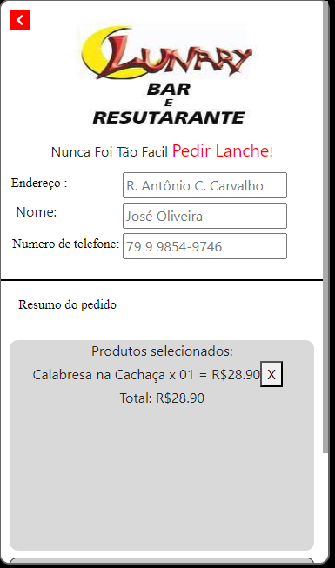
RN n.6 Informações do Cliente
Tela Exibida após adicionar um produto ao carrinho, possibilita o cliente a adicionar seus dados pessoais, antes de finalizar o pedido.

Slide 18
RN n.7 Resumo do pedido
A parte de resumo do pedido mostra a quantidade, os produtos selecionados, o preço de cada item e o total do pedido, além disso, a caixa de Observação que facilita a comunicação entre o estabelecimento e o cliente.

Slide 19
RN n.8 Botão De Remover Item “X”
O cliente deve ser capaz de clicar no botão “X” e ao clicar, o produto ao lado do botão será excluído do carrinho.

Slide 20
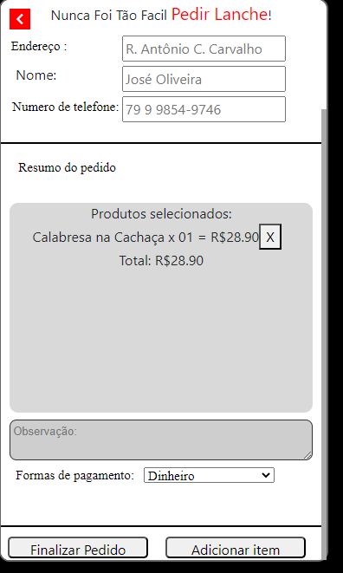
RN n.9 “Forma de Pagamento”
O cliente deve ser capaz de selecionar a Forma de pagamento desejada para finalizar o pedido.

Slide 21
RN n.10 “Adicionar item”
O cliente deve ser capaz de adicionar mais produtos ao carrinho de compras antes de finalizar o pedido.

Slide 22
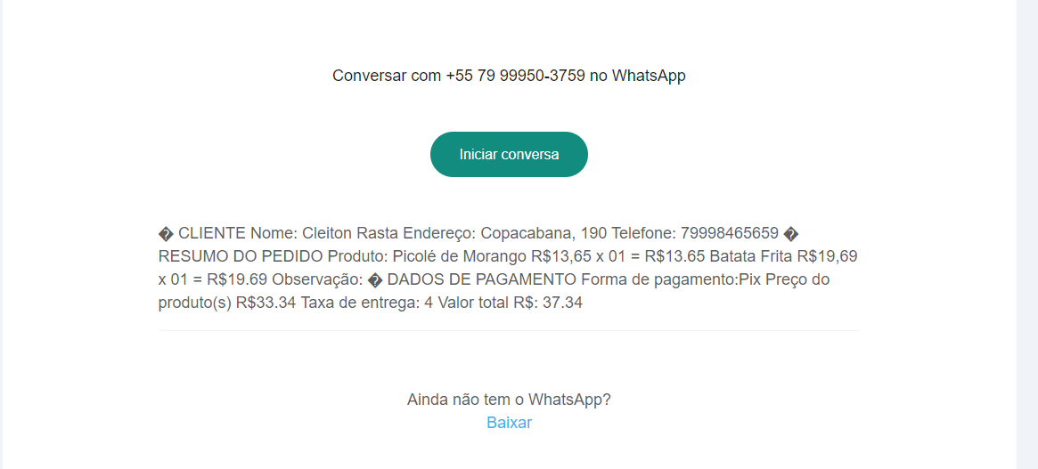
RN n.11 Botão “Finalizar pedido”
O cliente deve ser capaz de finalizar o pedido e notificar a empresa sobre o pedido realizado, por uma mensagem do WhatsApp

Slide 23
RN n.11 Caso de teste: Finalizar Pedido
Identificação:
Nome: Teste de finalizar pedido
ID: RN N.11
Data de criação: 05/05/2023 15:00 PM.
Autor: Pedro Marcelo
Descrição: caso de teste para finalizar o pedido
Pré-requisitos:
1.Acesso ao cardápio da empresa selecionada
2.Ter produtos dentro do carrinho
Etapas de teste:
1.acesso a tela principal do cardápio
2.Selecionar a categoria desejada
3.escolher o produto e a quantidade do produto desejado a partir da lista de produtos disponíveis
4.clicar no botão “adicionar pedido”
5.Adicione informação nos campos (“Endereço, Nome e Número de telefone”)
6.clique no botão de finalizar pedido
7. clicar no botão de confirmar mensagem na tela do WhatsApp
Resultado Esperado:
O cliente ao clicar no botão de finalizar pedido deve ser redirecionado a tela de confirmar mensagem do WhatsApp e ao clicar em enviar mensagem o cliente deve ser redirecionado ao chat do respectivo estabelecimento com as informações do pedido já inseridas na mensagem.
Critérios de sucesso:
O cliente deve ser capaz de clicar no botão de finalizar pedido e ser redirecionado ao chat do respectivo estabelecimento com as informações do pedido já inseridas no chat
Notas de teste:
Durante a execução do teste, nenhum comportamento anormal ou inesperado foi detectado.
Teste realizado em 05/05/23 as 15:27 PM

Slide 24
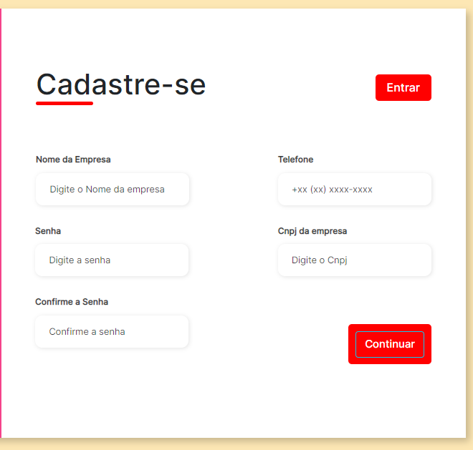
RN n.12 Tela de “Cadastro”
Tela feita para a empresa cadastrar seus dados no sistema.

Slide 25
RN n.12 Caso de teste: Acesso a tela de cadastro
Resultado Esperado:
O cliente ao clicar no botão de Confirmar será redirecionado para a tela de Login, para assim colocar os dados cadastrados e efetuar o login no cardápio como empresa.
Critérios de sucesso:
O cliente deve ser capaz de clicar no botão de Confirmar e ser redirecionado para a tela de login.
Notas de teste:
Durante a execução do teste, nenhum comportamento anormal ou inesperado foi detectado.
Teste realizado em 05/05/23 as 15:37 PM
Identificação
Nome: Teste de cadastro de empresa
ID: OP3
Data de criação: 05/05/2023 15:30 PM.
Autor: Mário César
Descrição: caso de teste para cadastro de empresa
Pré-requisitos:
1.Acesso à tela de cadastro
2.Ter os dados solicitados na tela
Etapas de teste:
1.acesso a tela de Cadastro
2.Preencha todas as informações solicitadas na tela
3.Verifique se as informações digitadas estão corretas
4.clicar no botão “Confirmar”

Slide 26
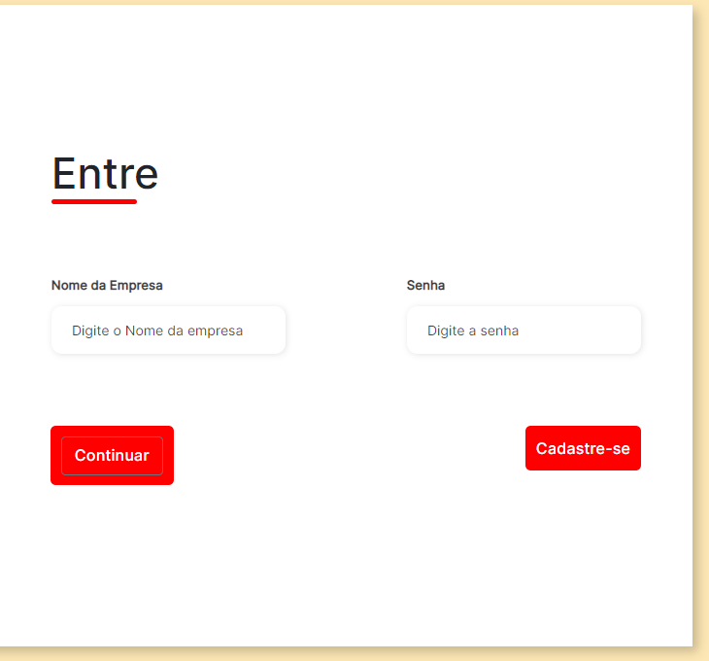
RN n.13: tela de Login
Tela designada para a empresa fazer login com os dados cadastrados
Requisito: ter cadastro

Slide 27
RN n.12 Caso de teste: Acesso a tela de cadastro
Resultado Esperado:
O cliente ao clicar no botão continuar será redirecionado para a tela de adicionar categorias no cardápio.
Critérios de sucesso:
O cliente deve ser capaz de clicar no botão de confirmar e ser redirecionado para a tela de gerenciamento de categorias.
Notas de teste:
Durante a execução do teste, nenhum comportamento anormal ou inesperado foi detectado.
Teste realizado em 05/05/23 as 15:45 PM
Identificação:
Nome: Teste de Login de empresa
ID: OP4
Data de criação: 05/05/2023 15:38 PM.
Autor: Mário César
Descrição: caso de teste para login da empresa
Pré-requisitos:
1.Acesso à tela de Login
2.Ter se cadastrado no sistema do cardápio anteriormente
3.Ter acesso aos dados de cadastro da empresa
Etapas de teste:
1.acesso a tela de Login
2.Digitar as informações solicitadas
3.clicar no botão “Continuar”

Slide 28
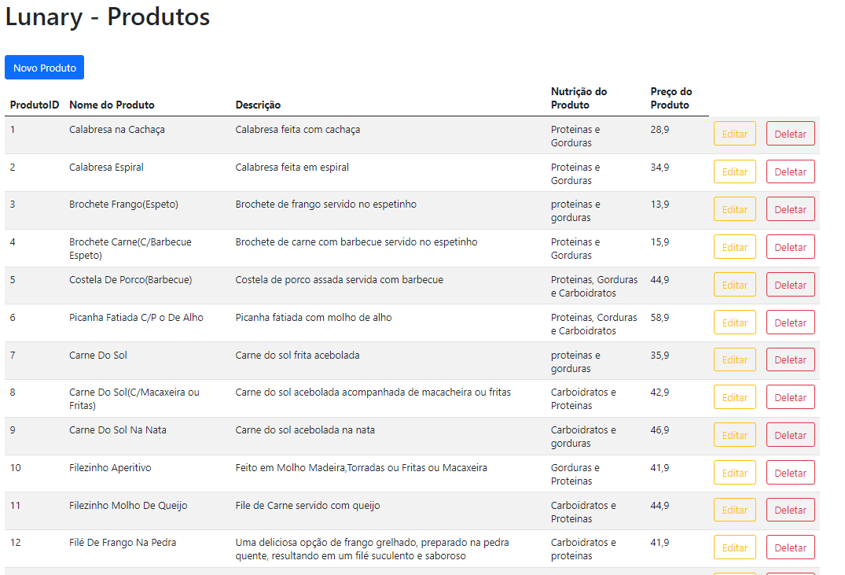
RN n.12 gerenciamento de produtos
Tela feita para a empresa: criar produtos, e excluir, editar produtos criados.

Slide 29
RN n.12 Caso de teste: Gerenciamento de Produtos
Identificação
Nome: Teste de gerenciamento de produtos
ID: OP6
Data de criação: 05/05/2023 16:08 PM.
Autor: Pedro Marcelo
Descrição: caso de teste para remover, adicionar e editar produtos
Pré-requisitos:
1.Ter uma conta logada no sistema
2.Acesso a tela de gerenciamento de produtos
Etapas de teste:
1.acesso a tela principal
2.Selecionar uma das opções disponíveis (“Nova”, “Deletar”, “Editar”)
3.Caso tenha clicado no botão “Nova”: Coloque as informações solicitadas
4.Clique no botão “Salvar” para adicionar uma nova categoria, ou, no botão “Voltar” para retornar a tela de gerenciamento de categorias
5.Caso tenha clicado no botão “Editar”: Altere a informação que deseja
6.clique no botão de Submit para salvar as alterações
7.Caso tenha clicado no botão “Deletar”: estará deletando automaticamente o produto do seu cardápio tenha cuidado
Resultado Esperado:
O cliente ao clicar na função “nova” deve ser redirecionado para tela de adicionar novo produto, ao clicar na função “deletar” ele deletara o produto selecionada e ao clicar na função editar ele irá para tela de editar produto.
Critérios de sucesso:
O cliente deve ser capaz de adicionar, deletar e editar todas os produtos
Notas de teste:
Durante a execução do teste, nenhum comportamento anormal ou inesperado foi detectado.
Teste realizado em 05/05/23 as 16:13 PM

